Slide 1
Navarrov algoritam
Pavao Jerebić
Toni Jurjević
Lucija Šošić

Slide 2
Navarrov algoritam
Predstavnik približnog podudaranja sekvenci
Primjeniv u bioinformatici kada se žele poravnati proteinski ili nukleotidni nizovi
Zasniva se na dinamičkom programiranju
Istodobno pamti samo dva retka matrice udaljenosti uređivanja, a kroz svaki redak prolazi dva puta.

Slide 3
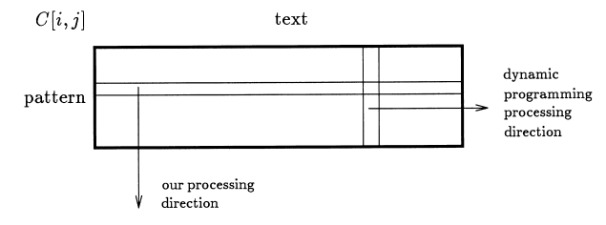
Matrica udaljenosti uređivanja
Vremenska složenost algoritma iznosi O(m(n+e)) te prostorna O(n)

Slide 4
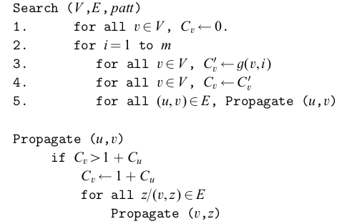
Pseudokod

Slide 5
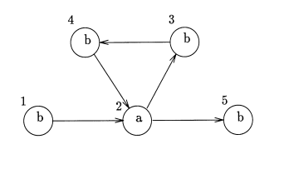
Jednostavan primjer cikličkog grafa
Sekvenca: bbbb
Graf:
Zadnji redak matrice: [32111]

Slide 6
Rezultati brzina izvođenja i memorijske složenosti s i bez backtrackinga
topologija | vrijeme izvođenja s backtrack (s) | vrijeme izvođenja bez backtrack (s) | zauzeće memorije s backtracking (GB) | zauzeće memorije bez backtracking (GB)
linear | 32 | 25 | 1 | 0.012
one_char | 42 | 33 | 1 | 0.023
snp | 50 | 39 | 1.3 | 0.030
two_path | 207 | 178 | 2.3 | 0.074
tangle | 270 | 210 | 3.1 | 0.093

Slide 7
Usporedba brzine izvođenja s bitvector i cellbycell implementacijom
graf | ratio cellbycell | ratio navarro
linear | 39.0278 | 12.5009
one_char | 34.5238 | 8.7551
snp | 33.7274 | 11.7498
two_path | 14.0534 | 6.9254
tangle | 10.2055 | 19.0922

Slide 8
Navarrov algoritam
Hvala na pažnji. Pitanja?

